Slide 1

A1ELOS Numerologia Global
A ciência dos números aplicada ao seu sucesso.
Apresentação Empresarial para Investidores e Parceiros · 01 de agosto de 2026

Slide 2

SOBRE A EMPRESA
A1ELOS Assessoria e Consultoria
Somos uma holding de tecnologia e conhecimento voltada à numerologia de alta performance. Nossa plataforma global integra tradição milenar com Inteligência Artificial, entregando análises precisas, personalizadas e escaláveis para indivíduos, famílias e corporações em todo o mundo.
15 Produtos e Serviços
Portfolio completo e especializado, do mapa individual ao bônus corporativo.
12 Idiomas
Plataforma totalmente localizada para os principais mercados do planeta.
~4 Bilhões de Falantes
Mercado potencial gigantesco, cobrindo os maiores idiomas nativos do mundo.
IA + Tradição
Inteligência Artificial aplicada à análise numerológica milenar.

Slide 3

CREDIBILIDADE INTERNACIONAL
Reconhecimento Global Verificado
DUNS Number
O DUNS Number emitido pela Dun & Bradstreet (D&B) é o padrão global de identificação empresarial confiável, reconhecido por governos, corporações e instituições financeiras em mais de 200 países. Possuir este número posiciona a A1ELOS no mais alto nível de credibilidade institucional.
942242668
Credibilidade verificada globalmente
Transparência em transações internacionais
Dun & Bradstreet — Identificador Universal de Credibilidade Empresarial
Validade para homologações B2B e contratos
Suporte a joint ventures transfronteiriças

Slide 4
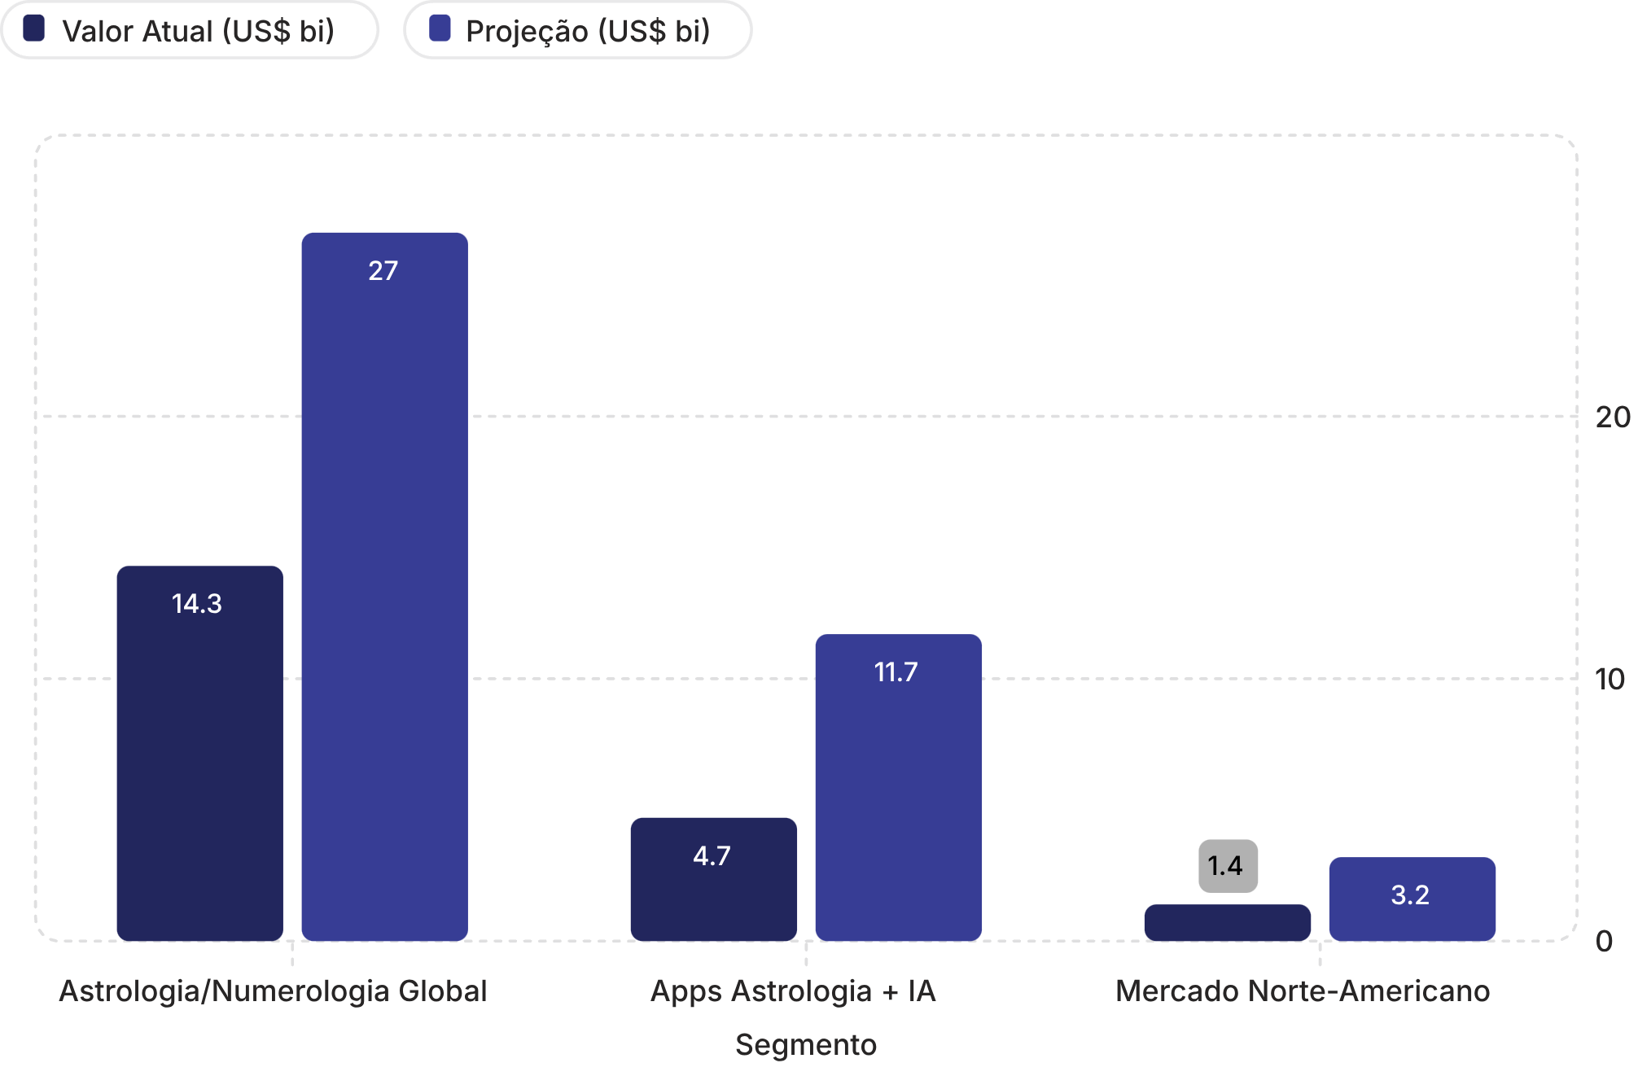

O MERCADO
Um Mercado em Expansão Acelerada
O segmento global de numerologia e espiritualidade digital está entre os de maior crescimento na economia da experiência. A convergência com Inteligência Artificial amplia exponencialmente o potencial de monetização e escala.
CAGR 6%
Crescimento anual do mercado global de astrologia/numerologia até 2035.
CAGR 20%
Segmento de aplicativos de IA e astrologia — o de maior crescimento.
CAGR 12,5%
Crescimento anual do mercado norte-americano isolado.

Slide 5
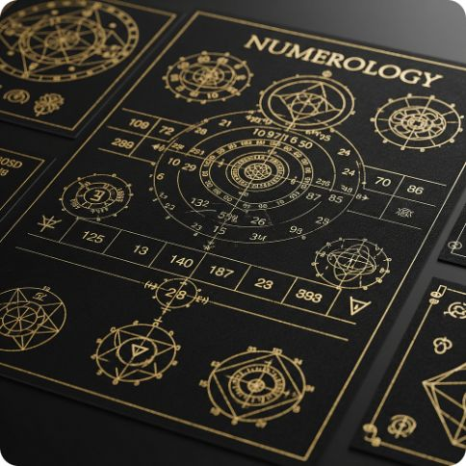
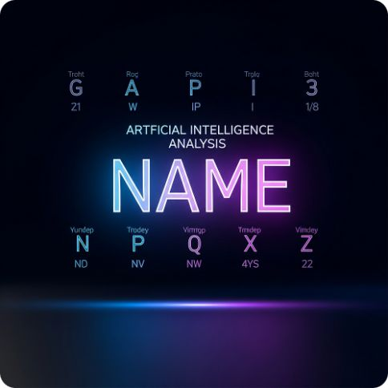

PORTFÓLIO DE PRODUTOS
15 Produtos e Serviços Especializados
Do relatório individual de entrada ao bônus corporativo premium, o portfólio da A1ELOS cobre toda a jornada do cliente, com ticket médio de R$ 30 e entrega 100% digital — sem estoque, sem logística.
Mapas e Análises
Validações e Nomes
Ferramentas Especializadas
Mapa Express — R$8
Qual Vida/Ano — R$8
Mapa Completo — R$17
Mapa do Casal — R$44
Mapa Família Premium — R$98
Pesquisa IA de Nomes — R$17
Validação Nome de Urna — R$26
Validação Nome Artístico — R$35
Planejamento Nome de Bebê — R$35
Nome para Negócio/Produto — R$44
Número Eleitoral — R$26
Número do Imóvel — R$26
Calendário Mensal Energético — R$26
Validação de Assinaturas — R$35
Bônus Coletivo/Empresarial — Sob consulta

Slide 6
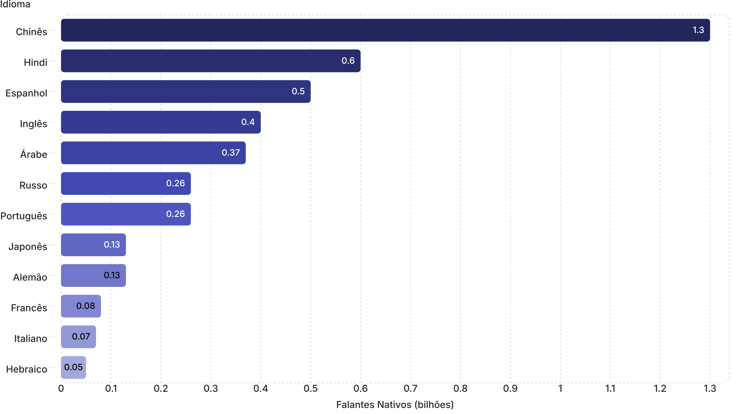
ALCANCE GLOBAL
12 Idiomas · ~4 Bilhões de Falantes
A A1ELOS opera com plena localização linguística e monetária, tornando-se uma das poucas plataformas de numerologia com cobertura verdadeiramente global. Os preços são adaptados à moeda forte de cada país, maximizando conversão e percepção de valor local.

Slide 7


DIFERENCIAIS COMPETITIVOS
Por Que a A1ELOS Lidera
1
Escalabilidade Linguística
Mercado 10x maior que plataformas restritas ao português ou inglês, atingindo populações subatendidas globalmente.
2
IA Aplicada à Numerologia
Inteligência Artificial para sugestões de nomes e análises personalizadas — segmento que cresce 20% ao ano.
3
Foco B2B Credenciado
Bônus Corporativo respaldado institucionalmente pelo DUNS 942242668, abrindo portas para contratos empresariais de alto valor.
4
Baixo Custo Marginal
Entrega 100% digital em PDF — sem estoque, sem logística, com margens excepcionais e escalabilidade imediata.

Slide 8



MODELO DE NEGÓCIO
Três Frentes de Receita Complementares
A A1ELOS estrutura sua geração de valor em três pilares que se reforçam mutuamente, garantindo diversificação de receita e resiliência financeira em todos os ciclos de mercado.
B2C — Venda Direta
B2B — Bônus Corporativo
Publicidade Geolocalizada
Relatórios personalizados vendidos diretamente ao consumidor final. Ticket acessível, alta recorrência e alcance global via plataforma digital multilíngue.
Pacotes coletivos para empresas, redes de RH e equipes de marketing. Valores sob consulta, com descontos progressivos por volume e contratos recorrentes.
Banners segmentados por país, continente ou alcance mundial. Contratos fixos ou por campanha, com possibilidade de renovação anual garantida.

Slide 9

MÍDIA E PUBLICIDADE
Tabela de Investimento em Mídia
Os espaços publicitários da A1ELOS são segmentados geograficamente e oferecem condições diferenciadas para contratos fixos e campanhas temporárias, com atualização anual assegurada contratualmente. Uma oportunidade única de impacto em audiências segmentadas por interesse em bem-estar e autoconhecimento.
Segmentação
Banner Fixo/mês
Banner Temporário/mês
Exposição
Renovação
País
R$ 800
R$ 500
Contínua
Anual
Continente
R$ 1.800
R$ 1.200
Contínua
Anual
Mundo
R$ 3.500
R$ 2.500
Contínua
Anual
Patrocínio Exclusivo
R$ 6.000
R$ 4.500/campanha
Premium
Anual
Banners temporários são ideais para campanhas de 30, 60 ou 90 dias. Banners fixos garantem maior presença de marca e têm preço proporcional ao tempo de exposição contínua.

Slide 10
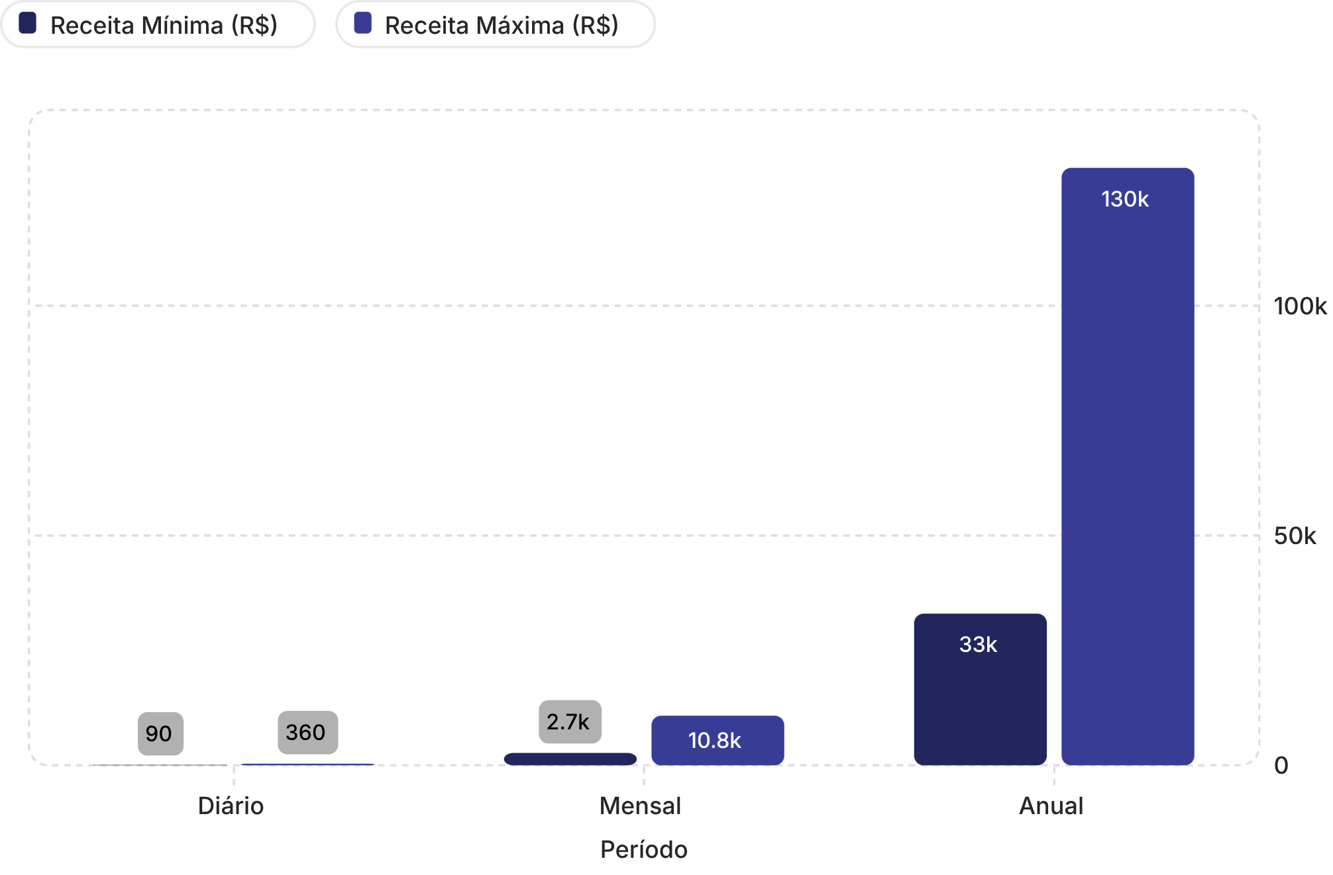
PROJEÇÕES FINANCEIRAS
Ano 1 — Cenário Conservador
As projeções abaixo consideram crescimento orgânico sem investimento em tráfego pago. Com campanhas de mídia ativa, o cenário otimista aponta para até R$ 1.000.000 no primeiro ano.
300–800 Visitantes/dia
Volume orgânico projetado sem investimento em mídia paga.
3–12 Vendas/dia
Taxa de conversão conservadora sobre visitantes orgânicos.
R$1M Otimista
Potencial com tráfego pago e parcerias estratégicas ativas.

Slide 11




VISÃO DE LONGO PRAZO
Construindo um Ecossistema Global
A A1ELOS é projetada para crescimento sustentado de longo prazo, com metas ambiciosas que consolidam liderança regional e global ao longo de duas décadas de operação e expansão contínua.
Ano 1 — Lançamento
R$ 33K a R$ 130K (conservador) · Até R$ 1M com tráfego pago
Ano 5 — Consolidação
R$ 500.000 a R$ 1,5 milhão · Marca consolidada nos principais mercados
Ano 10 — Liderança
R$ 3 milhões a R$ 8 milhões · Dominância em mercados asiáticos e ocidentais
Ano 20 — Ecossistema Global
R$ 15 milhões a R$ 40 milhões · Referência mundial em consultoria numerológica

Slide 12





OPORTUNIDADES DE PARCERIA
Vamos Crescer Juntos
A A1ELOS oferece múltiplos pontos de entrada para investidores, parceiros de mídia e players estratégicos que desejam se posicionar na interseção entre tecnologia, bem-estar e cultura global.
Mídia e Publicidade
Espaços geolocalizados com audiências qualificadas e altamente engajadas, segmentadas por interesse em autoconhecimento e bem-estar digital.
Expansão B2B
Bônus Corporativo para redes de RH e Marketing, com pacotes escaláveis e descontos progressivos para grandes volumes.
Joint Ventures Internacionais
Parcerias transfronteiriças facilitadas pelo DUNS 942242668, garantindo transparência, credibilidade e conformidade institucional global.
Co-desenvolvimento de IA
Desenvolvimento conjunto de novas ferramentas de Inteligência Artificial aplicadas à numerologia, expandindo o portfólio e liderança tecnológica.

Slide 13

A1ELOS Assessoria e Consultoria
A ciência dos números aplicada ao seu sucesso.
DUNS Number
Investidores e Parceiros
942242668
Entre em contato para apresentação completa e proposta personalizada.
© A1ELOS
Todos os direitos reservados · 2026

